Slide 1
STATISTIQUES APPLIQUEE
Mastère en sciences humaines
Noomen guelmami: Maître assistant à ISSEP Kef
Email: noomen4@yahoo.fr

Slide 2
Plan
Intervalles de confiance & tests statistiques
Echantillonnage, rappels
Intervalle de confiance
Tests usuels
Tests non-paramétriques

Slide 3
Echantillonnage – Estimation d’un paramètre
Extraction de n échantillons d’une population P
Si l’on extrait plusieurs échantillons représentatifs de taille n fixée, les différences observées entre les résultats obtenus sont dues a des incertitudes d’échantillonnage.
A partir d’un échantillon, on n’a donc pas de certitudes mais des estimations de paramètres.

Slide 4
L'estimation d'un paramètre peut être faite
par un seul nombre: estimation ponctuelle
par 2 nombres entre lesquels le paramètre peut se trouver: estimation par intervalle

Slide 5
Estimation ponctuelle d’une moyenne
X barre
Estimateur sans biais
Écart type de la moyenne

Slide 6
Intervalle de confiance de la moyenne
Cas des grands échantillons (variance connue):
Soit une population obéissant a une loi normale de moyenne et d’écart type ,

Slide 7
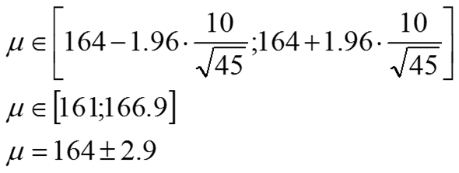
Exemple:
45 femmes adultes

Slide 9
Intervalle de confiance de la moyenne
Cas des petits echantillons:
Quand n<30 ou quand la variance est inconnue, on prend la loi de Student.
Pour ν = n-1 degrés de liberté
Finalement on peut toujours utiliser la loi de Student puisque t
tend vers la loi normale quand n est grand…

Slide 10
La loi de Student: t(n)
ν degrés de liberté
Converge vers la loi Normale quand ν augment.

Slide 11
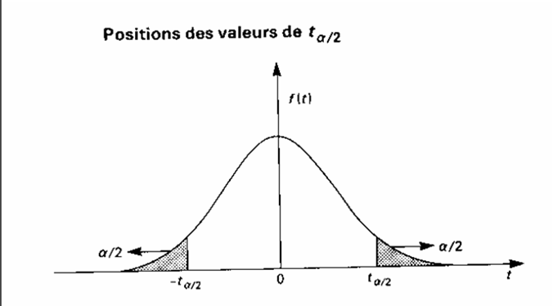
La probabilité d’obtenir une valeur de t a l’extérieur de l’intervalle (-ta/2 et ta/2) -> TABLES.

Slide 12
Echantillonnage – Estimation d’un paramètre

Slide 13
Exemple:
6 hommes adultes
Finalement on peut toujours utiliser la loi de Student puisque t
tend vers la loi normale quand n est grand…

Slide 14
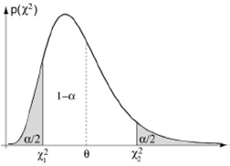
Intervalle de confiance de la variance
Soit une population obéissant a une loi normale de moyenne μ (inconnue) et d’écart type σ (inconnu).
Pour ν = n-1 degrés de liberté

Slide 15

La loi du Khi carré: χ2
Si Z1, Z2, Zn sont des variables aléatoires normales centrées réduites et indépendantes entres elles, la somme des carrées de ces variables aléatoires obéit a la loi du χ2 a ν degrés de libertés

Slide 17
En fait, les calculs sont fastidieux -> TABLES

Slide 19
Echantillonnage – Estimation d’un paramètre
Intervalle de confiance de l’écart type (idem)
Soit une population obéissant a une loi normale de moyenne μ et d’écart type σ.
Pour ν = n-1 degrés de liberté

Slide 20
Intervalle de confiance de la médiane
Si un échantillon est extrait d’une population approximativement normale, et si son effectif est relativement grand (n>60), la distribution d’échantillonnage de la médiane s’approche de la loi normale.

Slide 21
Estimation ponctuelle d’un pourcentage
La population est formée d’individus ayant ou non un caractère A. Soit p la probabilité pour qu’un individu pris au hasard dans la population présente le caractère A.
Quand on dispose d’un seul échantillon de taille n, la meilleure estimation ponctuelle de P est donc la fréquence p observée sur l’échantillon.

Slide 22
Intervalle de confiance d’un pourcentage
Grands échantillons (n>30), p ni voisin de 0, ni voisin de 1, (np>5, n(1-p)>5).
La variable fréquence obéit a une loi normale centrée réduite

Slide 23
Un problème très fréquent!
Un quotidien publie tous les mois la cote du chef du gouvernement a partir d'un sondage réalise sur un échantillon représentatif de 1000 personnes. En janvier, la cote publiée était de 38% d'opinions favorables, en février de 36%. Un journaliste commente alors ces valeurs par "Le chef du gouvernement perd 2 points !!"

Slide 24
En fait: On construit un intervalle de confiance autour des proportions. Avec un seuil de 95%, on obtient respectivement [35;41] et [33;39] pour les valeurs 38% et 36%. Les deux intervalles ayant une intersection non vide, on ne peut pas conclure qu'il y ait eu baisse ou augmentation de la cote du chef de gouvernement.

Slide 25
Les tests statistiques
Quel est le problème?
On sait qu’un homme mesure en moyenne 165 cm.
Sur un site on trouve 16 hommes avec une moyenne de 167 et un écart type de 8 cm (e.t. échantillon).
Comparaison de la moyenne avec la valeur théorique de 165 cm.
Possibilités
Moyenne très élevée: Nous pourrons être amenés a croire que ces hommes ont des tailles différentes de 165 cm
Moyenne faiblement plus élevée: on ne pourra pas conclure si c’est significativement supérieur a la norme ou si c’est l’effet du hasard.

Slide 26
Théorie de la statistique de décision
Question: a partir de quelle limite pouvons nous raisonnablement conclure a une différence?
H0: μ=165 (il n’y pas de différence)
H1: μ≠165
Sur la table la probabilite pour que la moyenne
d’echantillonnage soit differente celle de la
population de plus 2,131 de ecart-type est de 5%.

Slide 27
Les deux risques d’erreur dans un test.
1-α
Erreur de 2nde espèce (compliquée)
1-β
Erreur de 1ere espece
A priori on ne sait pas à quel type d’erreur on sera confronté:
Le résultat de l’échantillon a révèle 167 cm probablement par pur hasard.
On conclue que la moyenne pourrait être 165 cm alors qu’en fait elle est mesurée a 167 cm.

Slide 28
H0 : hypothèse nulle ou principale
Ex: Les haches de type A présentent les mêmes teneurs en Sn que les haches de type B.
H1 : hypothèse alternative ou contraire …
Soumission a une épreuve de vérité!
Conclusion : différence attribuable aux fluctuations d’échantillonnage???

Slide 29
Niveau de signification : un peu arbitraire…
significatif : 0.05
hautement significatif : 0.01
très hautement significatif : 0.001.

Slide 30
Test bilatéral / unilatéral :
bilatéral : différence sans se préoccuper du sens.
Unilatéral : > ou <. Zone de rejet d’un seul cote de la distribution de
probabilité de référence.
Echantillons indépendants ou appariés:
Indépendants : aucune influence du 1er ech sur le 2nd.
Apparies : prélèvements par paires. Ex : fumeurs H + F.

Slide 31
Comparaison de deux moyennes expérimentales–grands échantillons
Comparaison des moyennes de 2 grands échantillons indépendants (n1 et n2 >30):
Deux échantillons qui suivent des lois normales: μ1, σ2 1; μ2, σ22
Η0 : μ1 = μ2
Si H0 est vraie, Zc suit une loi normale N(0,1)

Slide 32
H1 : μ1 ≠ μ2 bilatéral

Slide 33
H1 : μ1 > μ2 unilatéral

Slide 34
H1 : μ1 < μ2 unilatéral

Slide 35
Pour résumer:

Slide 36
n1 et n2 grands -> test sur la loi normale
H0 : μa = μb
H1 : μa μ μb (bilatéral)

Slide 37
H0 rejetée au seuil de signification de 1%

Slide 38
Comparaison d’une moyenne empirique à une moyenne théorique
Même principe que précédemment (quand n est grand):
H0: μ=μ0
que l’on teste sur la loi normale N(0,1)

Slide 39
Comparaison de deux moyennes expérimentales– petits échantillons
Cas des petits échantillons: Test t
Deux populations normales μ1 et μ2 de même variance (au moins approximativement) σ2. Si n1 et n2 sont petits, s2 x1 et s2 x2 sont des estimateurs peu précis de σ2.
Dans ce cas, la variable différence centrée réduite n’obéit plus a une loi normale mais a une loi de Student a ν=n1+n2-2 degrés de liberté.

Slide 40
La variance de la distribution des différences de moyennes est estimées par s2D
avec

Slide 41
Ce qui donne…
H0 : μa = μb
Avec ν = n1 + n2 - 2

Slide 42
Si les variances s’avèrent inégales alors test t modifie.
avec

Slide 43
Comparaison d’une moyenne empirique à une moyenne théorique
Même principe que précédemment. Suivant si n est petit ou grand, on calcule les variables auxiliaires suivantes:
H0: μ=μ0
que l’on teste sur la loi de Student ou loi normale N(0,1)

Slide 44
Comparaison de moyennes de deux échantillons appariés
Fondée sur les différences de chaque paire d’éléments
On imagine que la différence obéit a une loi normale, mais en général
on utilise une loi de Student a n-1 degrés de liberté:

Slide 45
H0 : μ1 = μ2 ou μd = 0
H1: μ1 ≠ μ2 , bilatéral
H1: μ1 > μ2 , unilatéral
H1: μ1 < μ2 , unilatéral
t calcule pour ν = n-1 degrés de liberté

Slide 46
Comparaison de deux fréquences expérimentales
Comparaison des fréquences de 2 grands échantillons indépendants.
Deux échantillons : f1, n1; f2, n2
On approxime la loi binomiale par la loi normale mais:
n1>30, n2>30, n1f1>5, n2f2>5, n1(1-f1)>5, n2(1-f2)>5
H0 : p1 = p2 = p

Slide 47
Sous H0 on peut réunir les deux échantillons, et on est conduit a l’estimation de p
Zc devient
H1: p1≠p2
H1: p1>p2
H1: p1<p2
Test sur la loi normale N(0,1)

Slide 48
Comparaison d’une fréquence empirique et d’une fréquence théorique
La différence entre f (mesure) et p (théorique) est-elle seulement explicable par les aléas dus a l’échantillonnage?
On approxime la loi binomiale par la loi normale mais: n>30, np>5 et nq>5
H0: f = p
H1: f≠p
H1: f>p
H1: f<p
Test sur la loi normale N(0,1)

Slide 49
Comparaison de deux variances expérimentales
Deux échantillons qui suivent des lois normales: μ1, σ21; μ2, σ22
Plus grande variance
H0: σ21=σ22
calcul de :
>1
Plus petite variance
Si H0 est vraie, Fc suit une loi de Fisher-Snedecor avec ν1=n1-1 et ν2=n2-1

Slide 50
La loi de Fisher - Snedecor : F(ν1,ν2)
Soit χ2 1 et χ2 2, un couple de variables aléatoires indépendantes suivant respectivement des lois du χ2 a ν1 et ν2 degrés de libertés.
Utile pour les tests de variance et de covariance

Slide 52
Comparaison de deux variances expérimentales
H1: σ2 1>σ2 2
Sous H0: Pr(Fc<Fα)=1-α
Accept. H0
rejet H0

Slide 53
H1: σ2 1≠σ2 2
Sous H0 : Pr(Fc<Fα/2)=1-α
Accept. H0
rejet H0

Slide 54
Table de
Fisher-Snedecor

Slide 55
Tests non-paramétriques
1. Généralités
Conditions d’application
Utilisation des rangs
2. Les tests:
Le test de signes
Le test U de Mann-Whitney
Le test de Wilcoxon
Le test de Kolmogorov Smirnov

Slide 56
1. Généralités – Conditions d’application
Pourquoi et quand utiliser des statistiques non-paramétriques?
Les tests non paramétriques ne font aucune hypothèse sur la distribution sous-jacente des données. On les qualifie souvent de tests distribution free.
L’étape préalable consistant a estimer les paramètres des distributions (p.e. moyenne et écart type) avant de procéder au test d’hypothèse proprement dit n’est plus nécessaire.

Slide 57
Quand?:
1. L’échelle des données est ordinale plutôt que sous forme d’intervalles ou de rapports. Dans ce cas les opérations arithmétiques n’ont pas de sens!
2. Les mesures sont sur des échelles d’intervalles ou de rapports mais les distributions de fréquences observées sont très éloignées de la distribution normale.

Slide 58
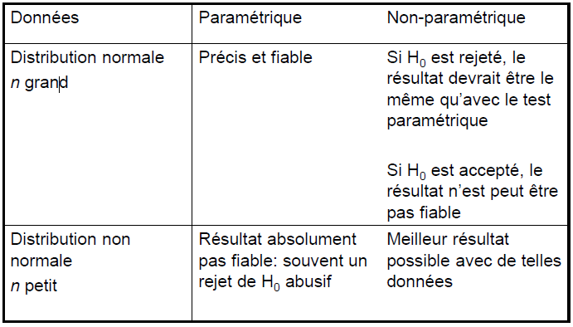

Slide 59
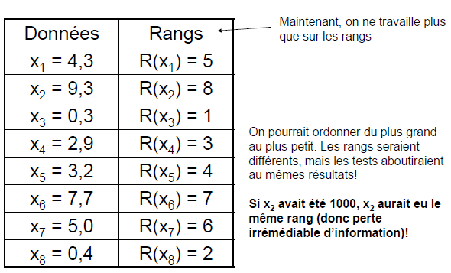
1. Généralités – Utilisation des rangs

Slide 60
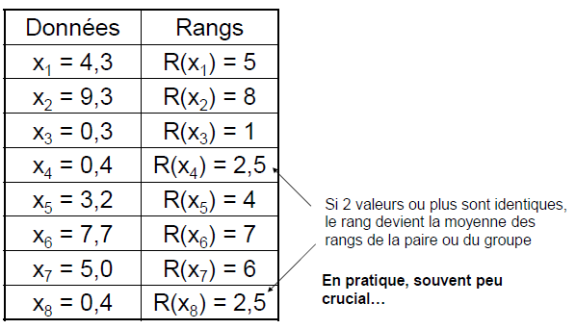

Slide 61
1. Généralités – Rappels sur la médiane
Si n est impair: médiane = valeur du point
avec le rang (n+1)/2
Si n est pair: médiane entre les valeurs
des points qui ont les rangs n/2 et (n+2)/2
Valeur pour laquelle la fréquence cumulée est égale a 0.50 ou point
qui partage la distribution en 2 parties égales.
Pour n impair
Pour n pair

Slide 62

2. Les tests – Le test des signes (petits échantillons)
Alternative non-paramétrique au test t
Cas d’un petit échantillon
Voyons un exemple: ces mesures sont-elles issues d’une population dont la médiane serait 40?
Résultat : 3 (–) et 12 (+)
Question: Est-ce significativement diffèrent de 50% (-) et 50% (+)?
Il semble qu’il y ait déséquilibre… a voir…

Slide 63
Imaginons que (+) soit un succès: p = 0,5.
On peut appliquer la distribution binomiale, avec x, le nombre d’apparitions, p, la probabilité de succès, n, le nombre de tentatives:
Probabilité de 7 succès (ou 8) sur 15 essais = 0,19638
Probabilité de 6 succès (ou 9) sur 15 essais = 0,15274
Probabilité de 5 succès (ou 10) sur 15 essais = 0,09164
Probabilité de 4 succès (ou 11) sur 15 essais = 0,04166
La somme de ces probabilités = 0,9648, donc plus de 95% de chances
de se retrouver avec de 4 a 11 (+).

Slide 64
On pose les hypothèses:
H0: la mediane = 40 H1: la mediane ≠ 40
Avec 12(+), on rejette H0 car on a déjà plus de 96% de chances de se trouver entre 4 (+) et 11 (+) par le simple fait du hasard. On en conclue donc que la médiane de la population est significativement différente de 40.

Slide 65
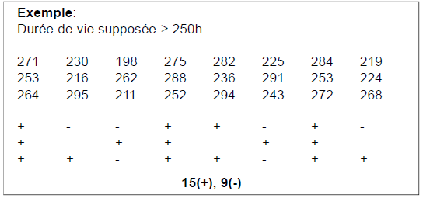
2. Les tests – Le test des signes (grands échantillons)
Quand n est suffisamment grand (n>20), on peut utiliser l’approximation normale de la loi binomiale avec une correction de continuité
H0: médiane de la population = médiane hypothétique spécifiée
H1: médiane de la population > médiane hypothétique spécifiée
Attention test unilatéral

Slide 66
Correction de continuité (puisque la loi binomiale est discrète alors que la loi normale est continue): Il faut retrancher 0.5 a X si X>Np et ajouter
0.5 a X si X<Np.
Ici c’est un test unilatéral, Z0,05= 1,645. Z<Z0.05, donc H0 n’est pas rejetée. La publicité de la marque n’est pas justifiée!!!

Slide 67
2. Les tests – Le test U de Mann-Whitney
Alternative non-paramétrique du test t a deux échantillons.
Probablement le test non-paramétrique le plus utilise dans la littérature.
Il teste l’hypothèse nulle d'égalité des médianes de populations a partir desquelles deux échantillons sont tires.
H0: médiane de la population x = médiane de la population y
H1: médiane de la population x ≠ médiane de la population y

Slide 68
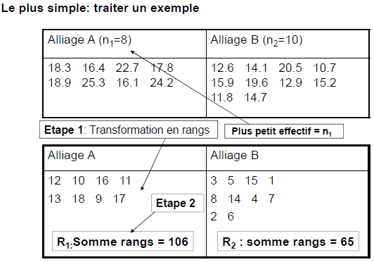
2. Les tests – Le test U de Mann-Whitney (petits échantillons)

Slide 69
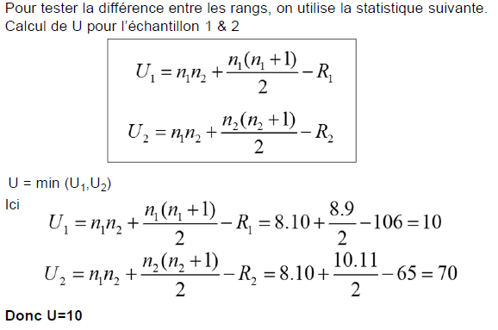

Slide 70
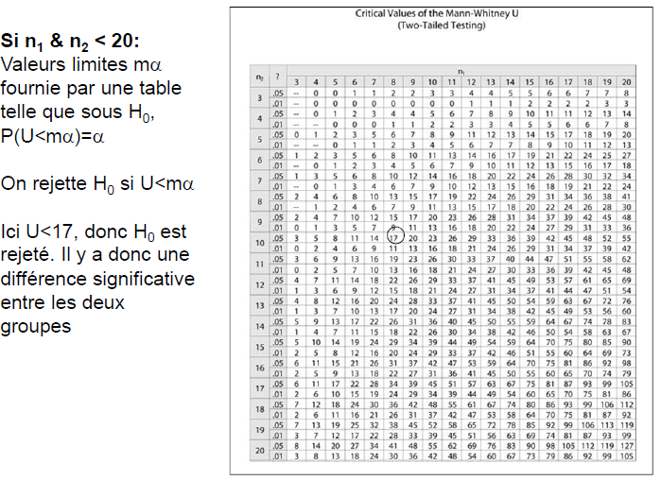

Slide 71
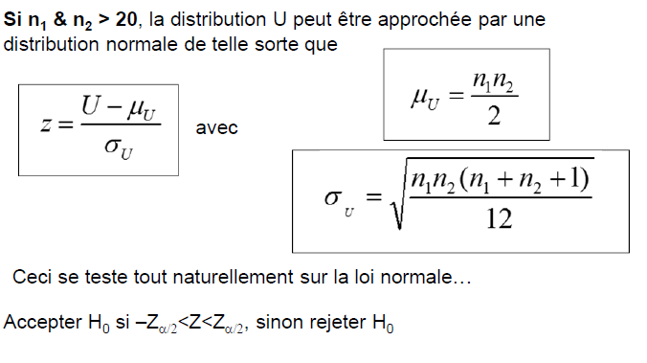
2. Les tests – Le test U de Mann-Whitney (grands échantillons)

Slide 72
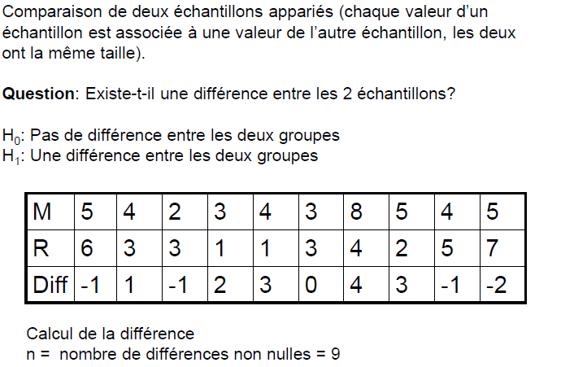
2. Les tests – Le test de Wilcoxon

Slide 73
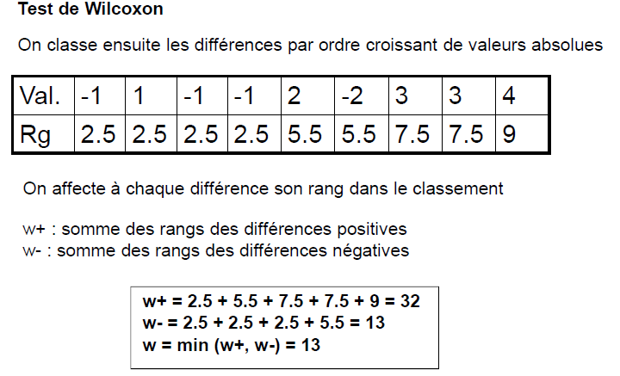
2. Les tests – Le test de Wilcoxon (petits échantillons)

Slide 74
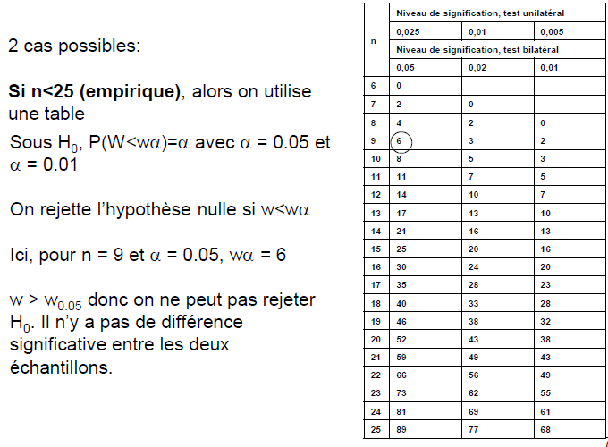

Slide 75
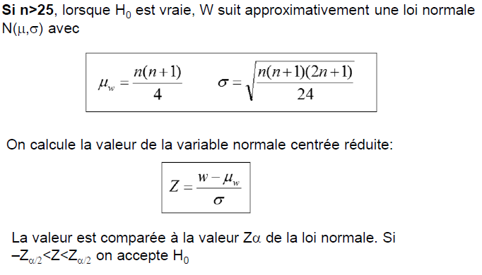
2. Les tests – Le test de Wilcoxon (grands échantillons)

Slide 76
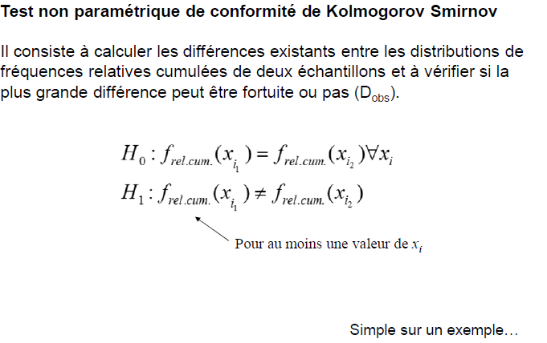
2. Les tests – Le test de Kolmogorov Smirnov

Slide 77
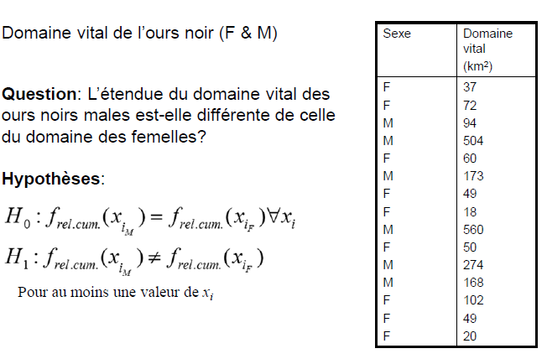

Slide 78
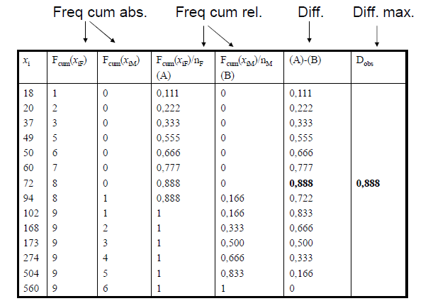

Slide 79
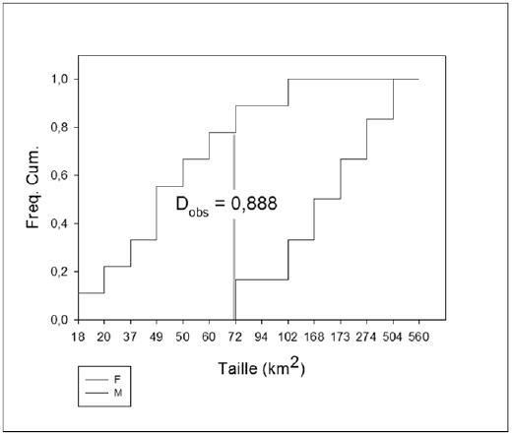

Slide 80
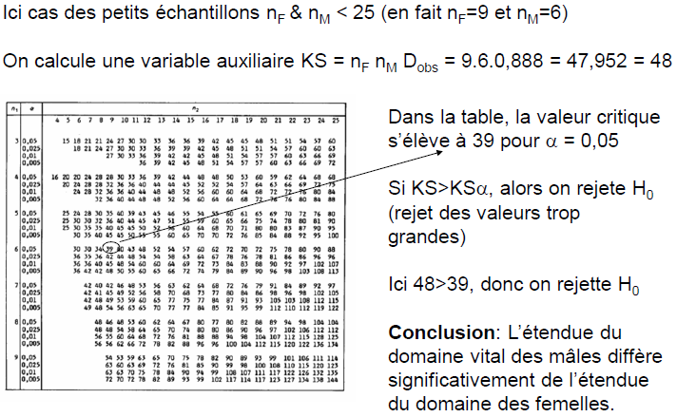

Slide 81
Si au contraire n1 & n2 sont supérieurs a 25 on calcule :
Si Dobs > Dα, l’hypothèse H0 est refusée au profit de H1

